Slide 1
„EUROPEJSKA JAKOŚĆ W KSZTAŁCENIU ZAWODOWYM”
24.04.2018 – 21.05.2018

Slide 3
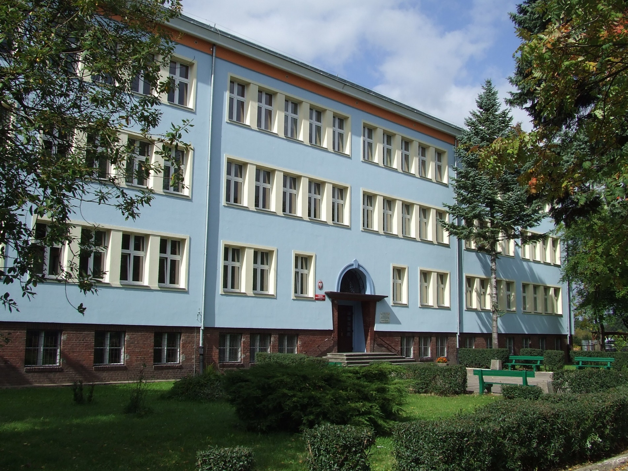

Slide 4
Panorama Kőszeg

Slide 5
Remicro Kft

Slide 6
Szárnyas Kft

Slide 7
„Praktyka na Węgrzech pozwoliła mi zarówno nabyć nowe umiejętności z zakresu technologii IT jak i utworzyć siatkę kontaktów zagranicznych, które mogą być dla mnie furtką na sukces w przyszłości.” ~Przemysław Chański

Slide 8
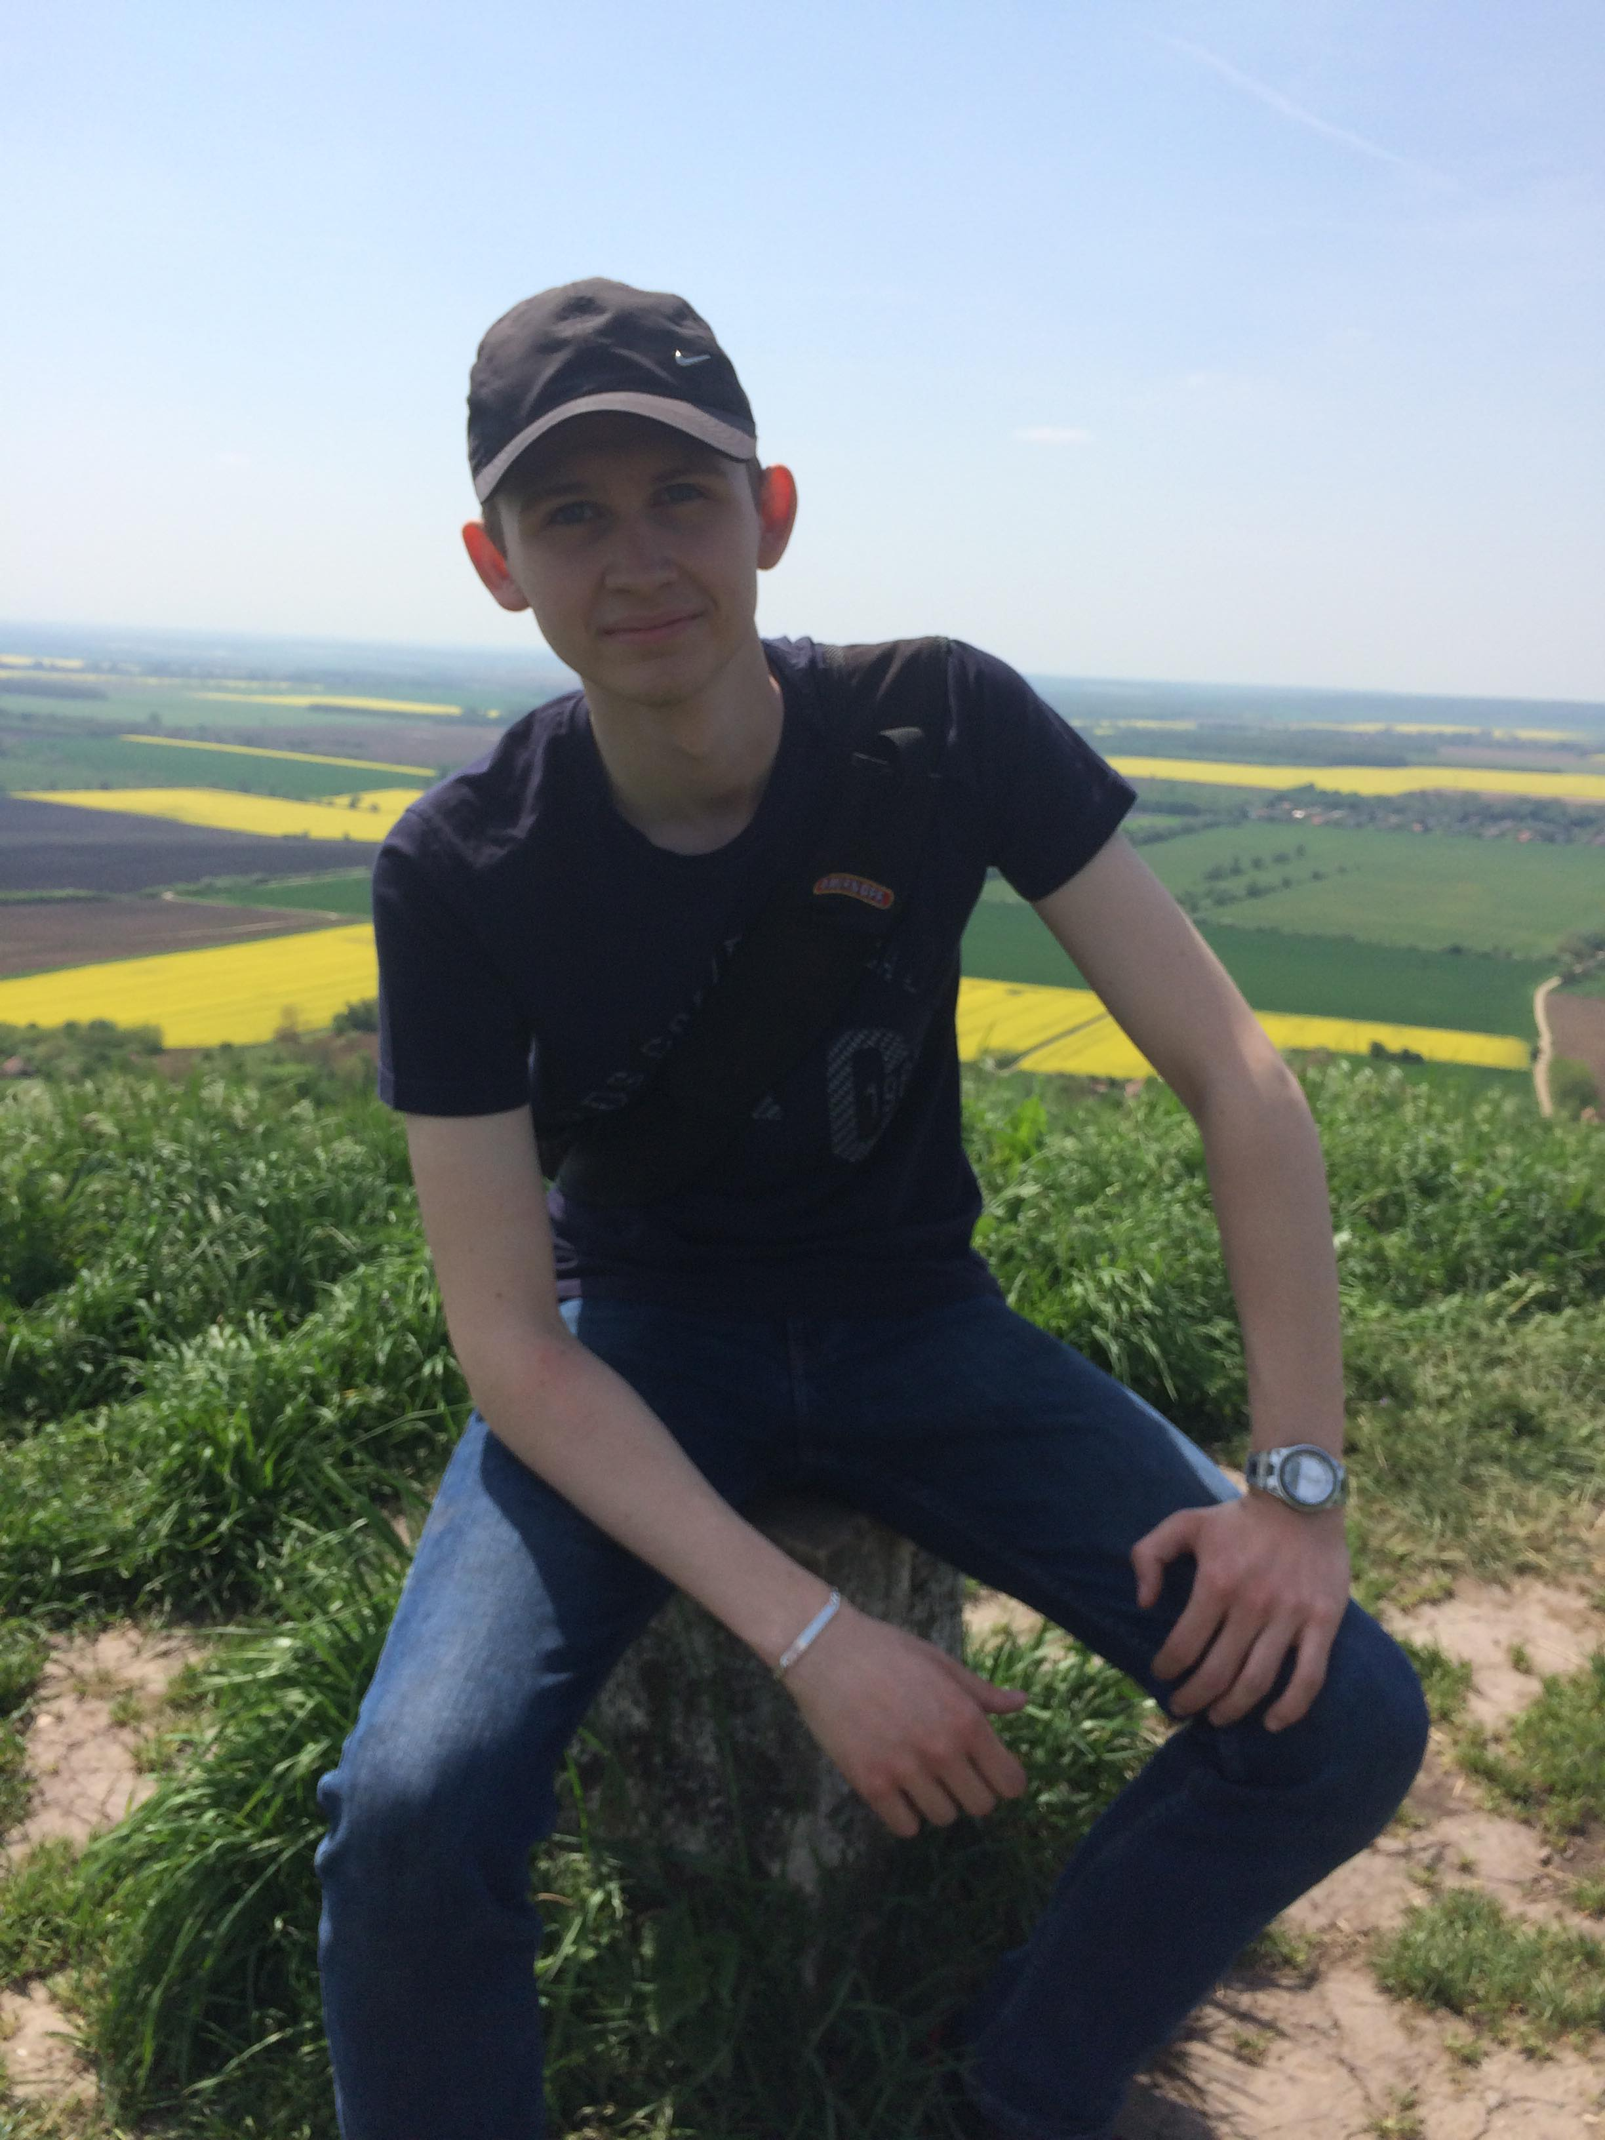
„Staże zagraniczne pozwoliły nie tylko rozwinąć moje umiejętności zawodowe i komunikacyjne lecz również zwiększyć pewność siebie i zdobyć doświadczenie co umożliwi w przyszłości bycie bardziej atrakcyjnym na rynku pracy.” ~Maciej Kiepura

Slide 9
„Dzięki rewelacyjnemu stażowi zagranicznemu odbytemu w Köszeg poznałem nowe technologie budowlane, które przydadzą się w zawodzie technik budownictwa. Jestem pod dużym wrażeniem otwartości oraz kultury mieszkańców Köszeg” ~Daniel Stypczyński

Slide 10
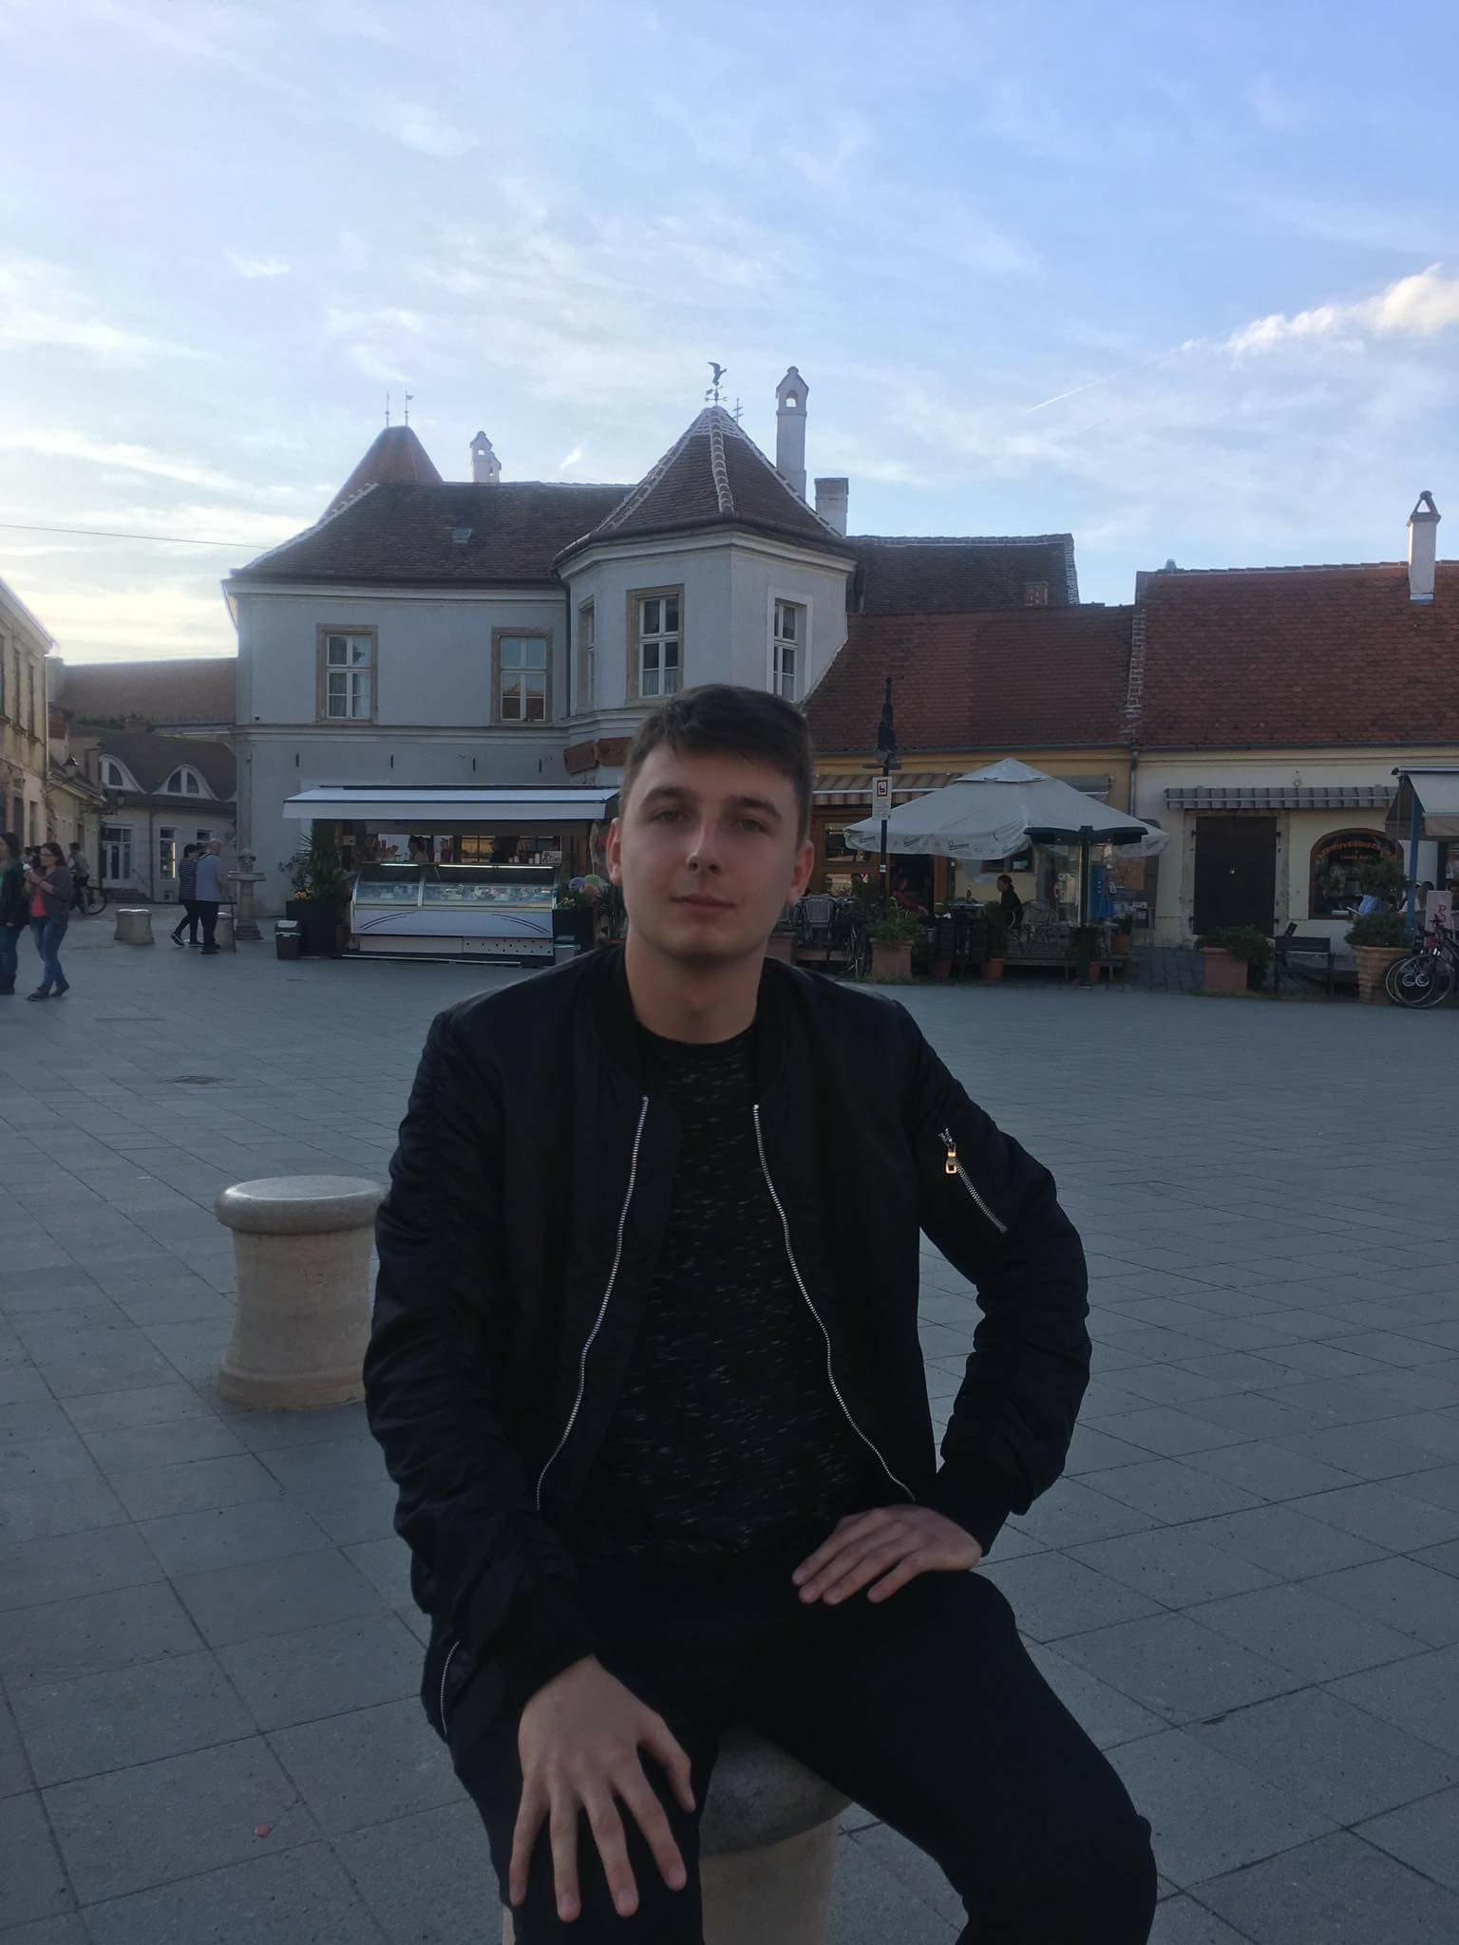
„Dzięki praktyce w Köszeg zdobyłem nowe doświadczenie w branży budowlanej oraz poznałem nowe technologie. Dało mi to także możliwość poznania nowej kultury i obyczajów.” ~Dawid Kaczmarczyk

Slide 11
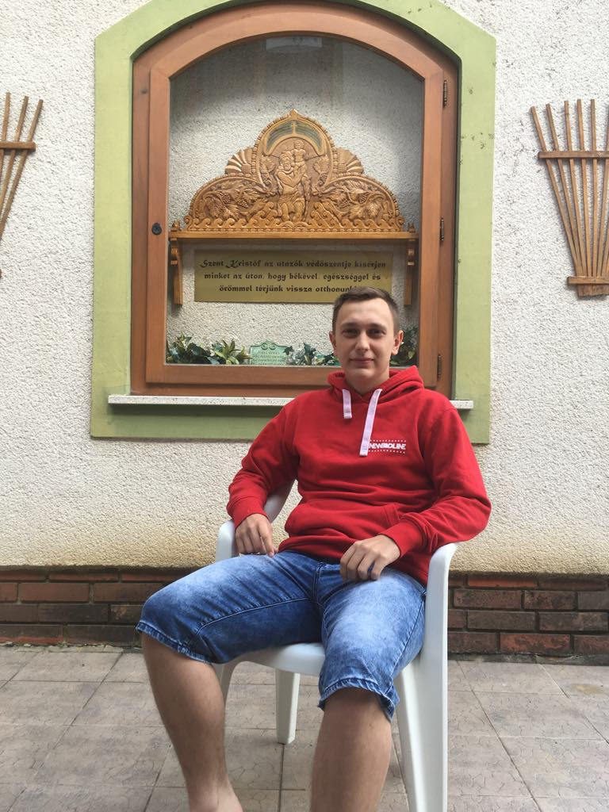
„Dzięki odbytej praktyce na Węgrzech zdobyłem nowe umiejętności zawodowe potrzebne do branży budowlanej oraz poznałem nowe technologie. Poznałem również nową kulturę oraz różne obyczaje” ~Piotr Kaszycki

Slide 12
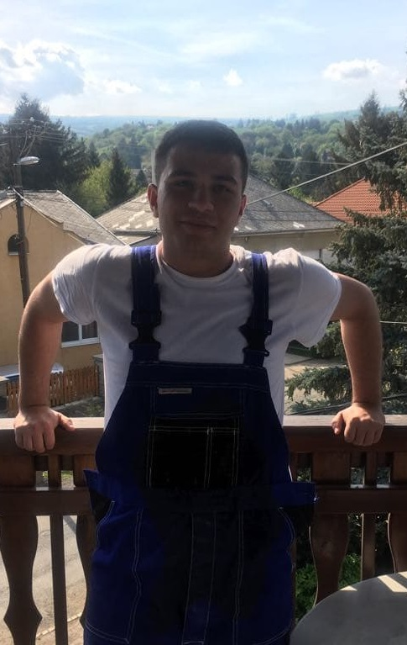
„Dzięki praktyce na Węgrach miałem możliwość poznania nowych technologii oraz zdobycia potrzebnego doświadczenia w branży budowlanej. Mogłem również poznać nową kulturę oraz obyczaje.” ~Kacper Dębowski

Slide 13
„Podczas praktyk moi uczniowie wykazali się dużą wiedza z dziedziny wykonywanego zawodu. Ich kultura osobista i zaangażowanie w pracę spotkały się z dużą aprobatą pracodawców. Jestem szczęśliwy że mogłem spędzić miesiąc na Węgrzech z tak dojrzałą i inteligentną młodzieżą która w 100 procentach wywiązała się ze swoich obowiązków o czym świadczą opinie pracodawców i opiekuna Istvana Matrai ” ~Marek Łągiewczyk

Slide 14
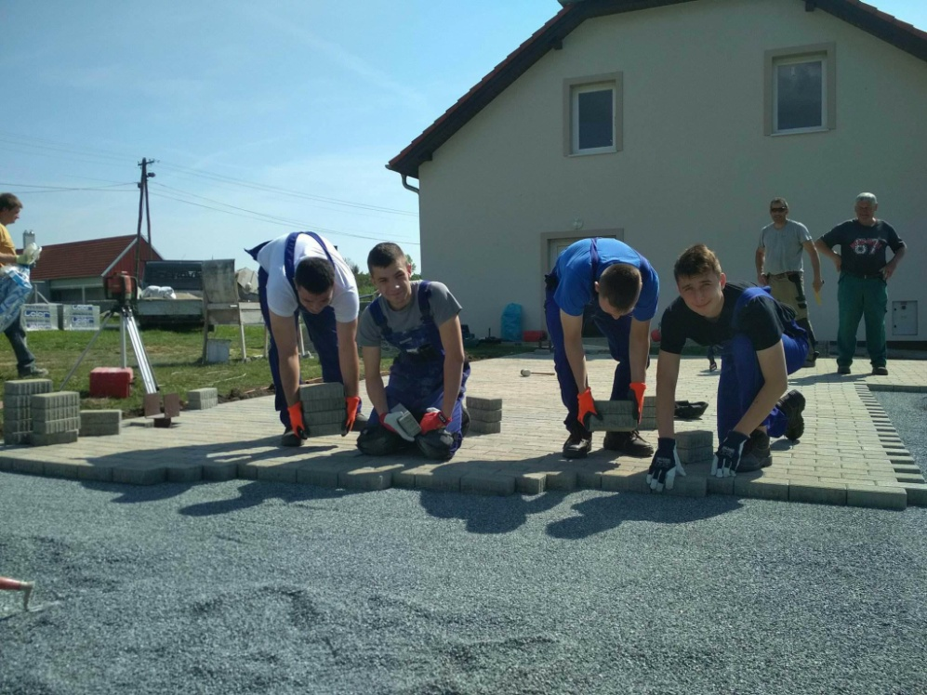
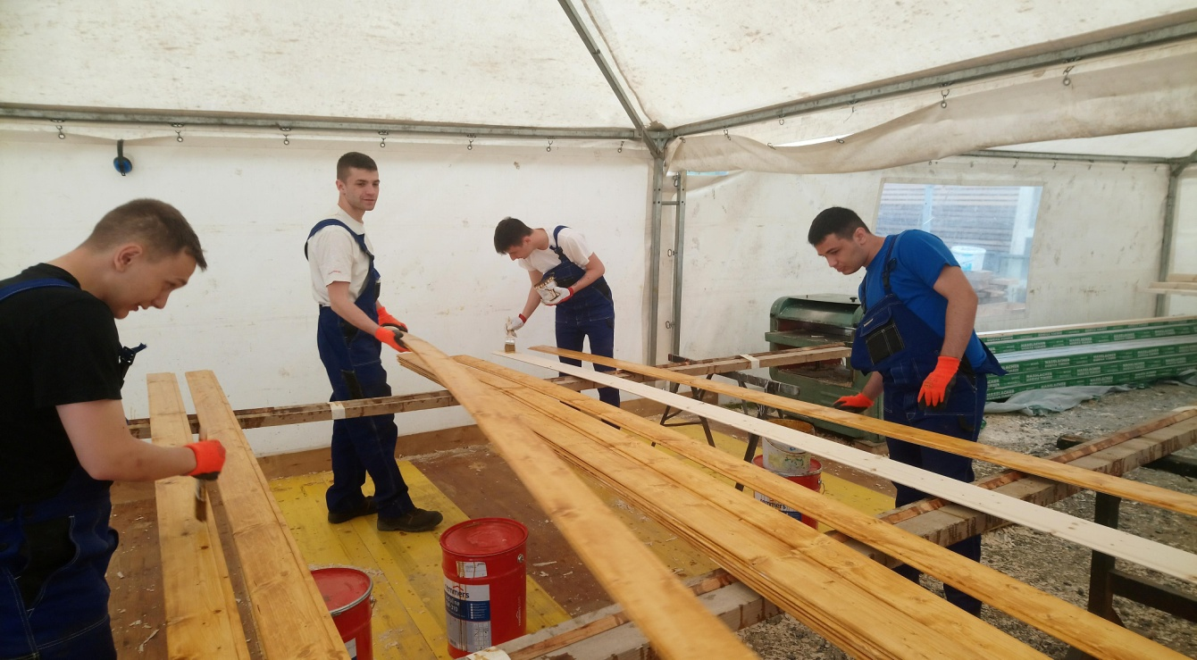

Slide 15
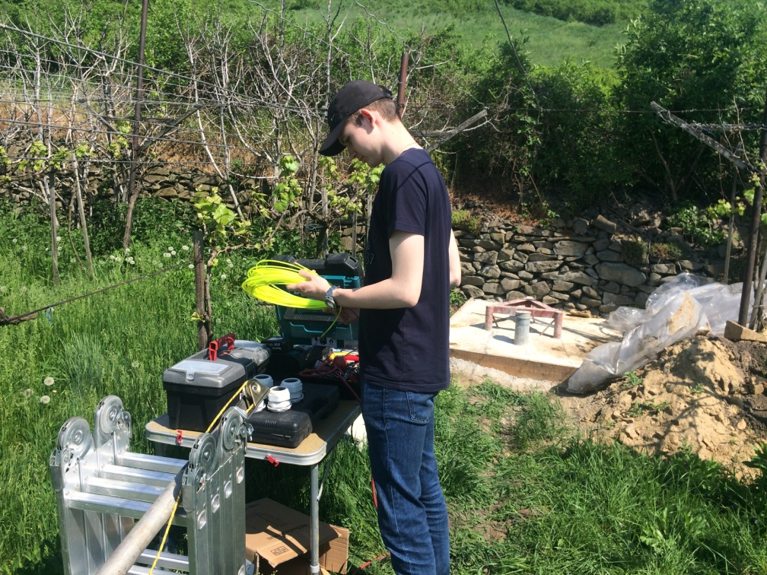
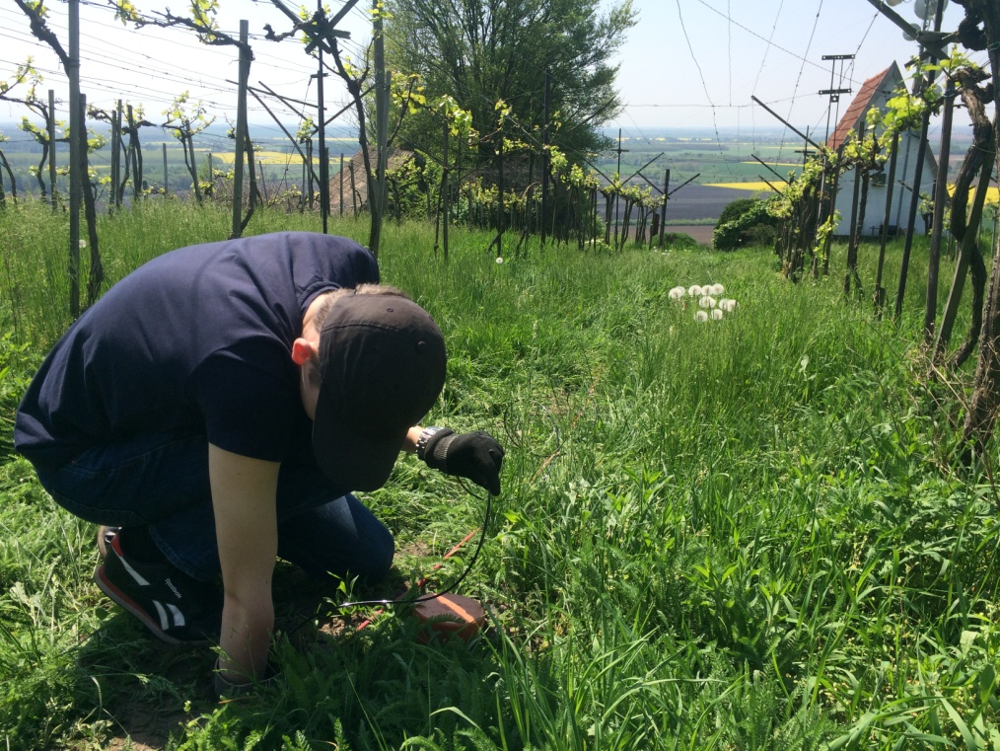

Slide 16
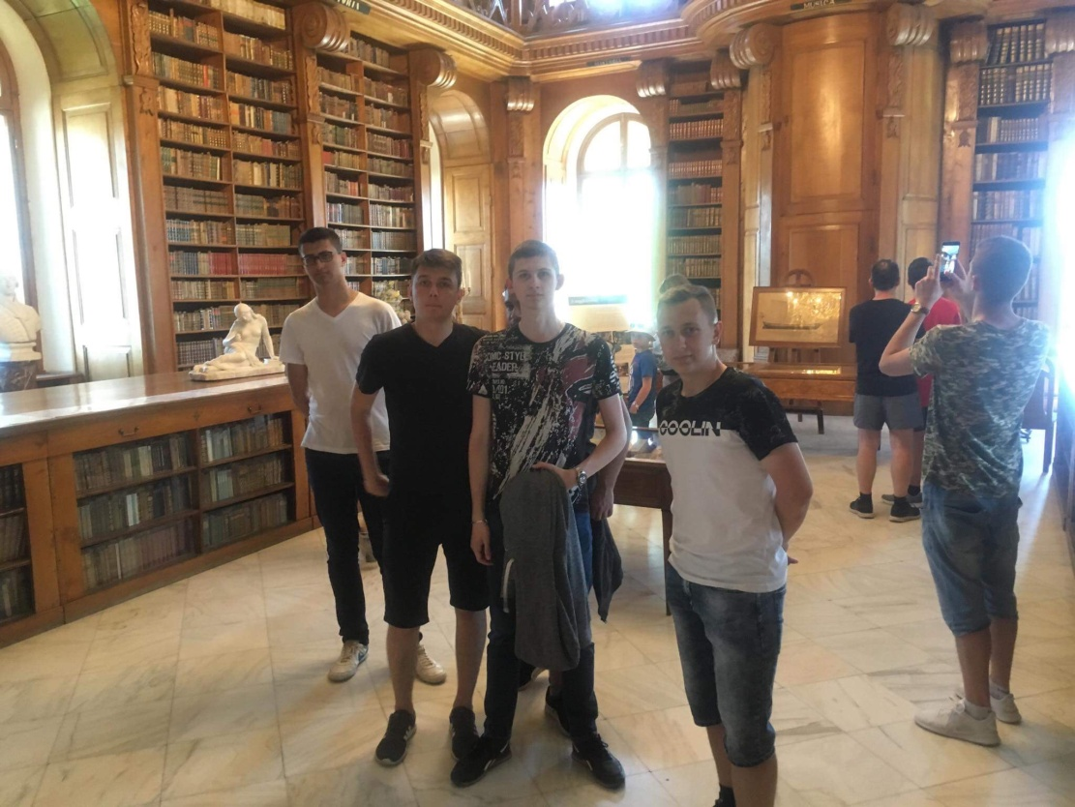
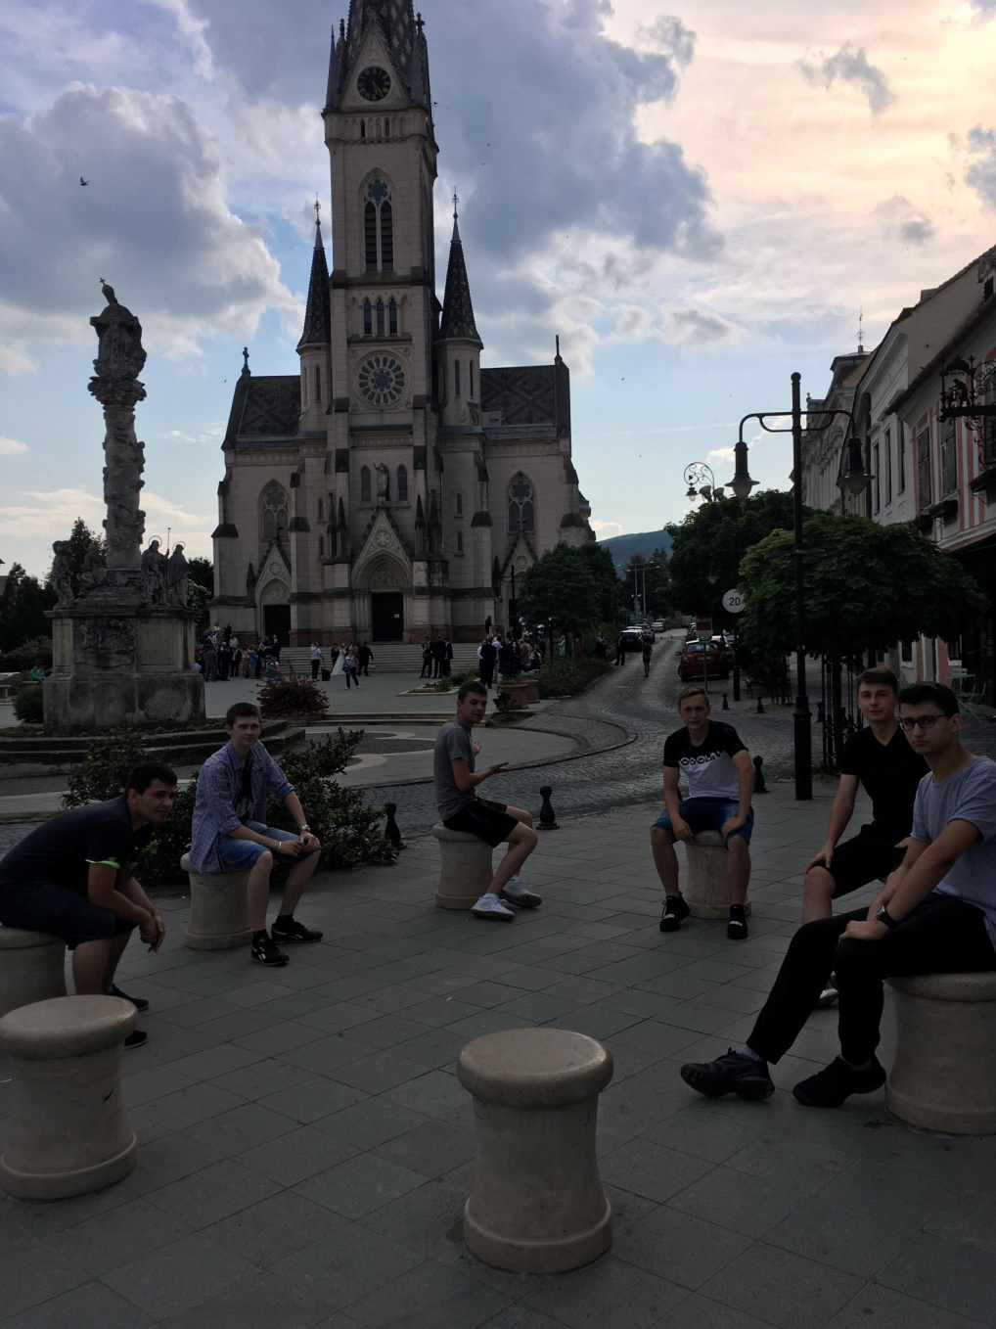
Helikon Kastélymúzeum
Balaton
Rynek główny w Kőszeg

Slide 17
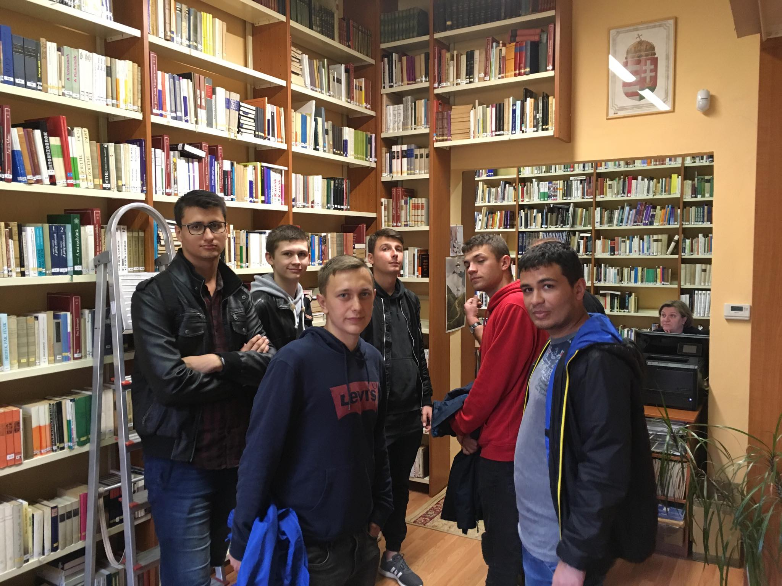
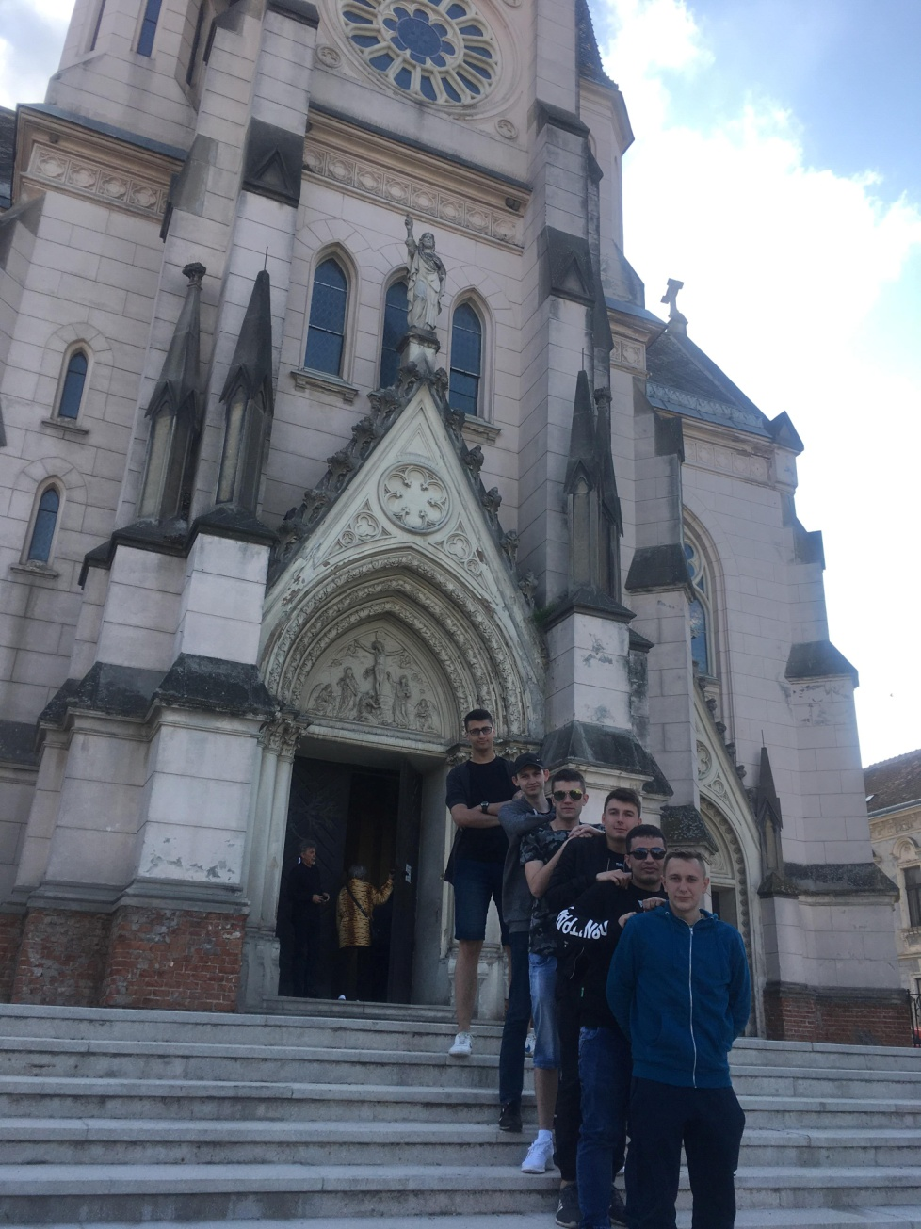
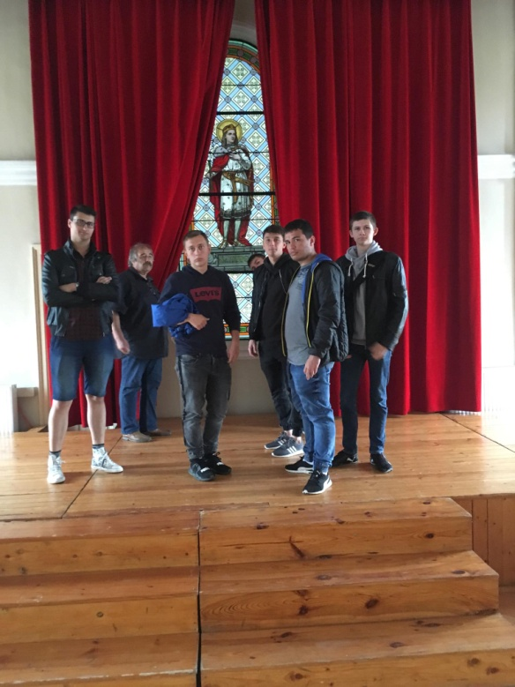

Slide 18
Panorama Kőszeg

